Slide 1
Název prezentace
Název projektu | Rozvoj vzdělávání na Slezské univerzitě v Opavě
Registrační číslo projektu | CZ.02.2.69/0.0./0.0/16_015/0002400
Dolování dat
Úvodní informace a požadavky na absolvování
Jan Górecki

Slide 2
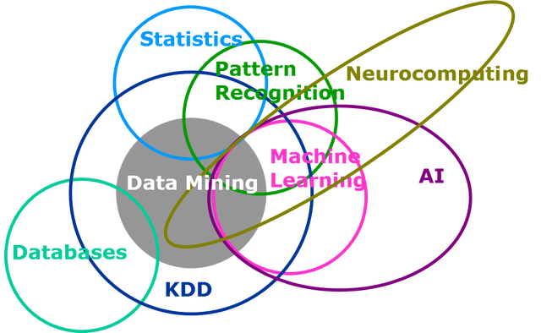
Dolování dat (Data mining)
Non-trivial process of identifying valid, novel, potentially useful and ultimately understandable patterns from data (Fayyad a kol., 1996)
Notes:
Mail (spam kontrola), kreditka (kontrola na fraud), amazon a ebay (doporuceni na prodikt), auto (optimalizace p
rovozu)
The data-mining tag says:
Data mining is the process of analyzing large amounts of data in order to find patterns and commonalities.
The pattern-recognition tag says:
Pattern recognition is the term given to the science of automating the classification of input into pre-determined categories, or on the other hand, of being able to recognise particular categories of input by their characteristics.

Slide 3
Deep learning
© MIT 6.S191: Introduction to Deep Learning
Notes:
Rozpoznávání obrazu, Alphazero šachy, AlphaGo, generování hudby, autonomní řízení aut, AlphaStar
Hudba:
https://www.youtube.com/watch?v=UWxfnNXlVy8
Čas: 3:50
Auta:
https://www.youtube.com/watch?v=H-HVZJ7kGI0&index=1&list=PLtBw6njQRU-rwp5__7C0oIVt26ZgjG9NI
Čas: 32:30
Deep nostalgia:
https://www.youtube.com/watch?v=TWY1uBK4Zxc
Nepravost UFO:
https://www.zive.cz/clanky/technika-defmo-s-ceskymi-koreny-na-cvut-odhalila-ze-na-utahem-neletelo-ufo-ale-raroh-velky/sc-3-a-211016/default.aspx

Slide 4
Obecné informace o předmětu
Dolování dat:
Prezenční forma: 13 přednášek a 12 seminářů,
Kombinovaná forma: 3 přednášky
zakončena zkouškou
Notes:
csvukrs

Slide 5
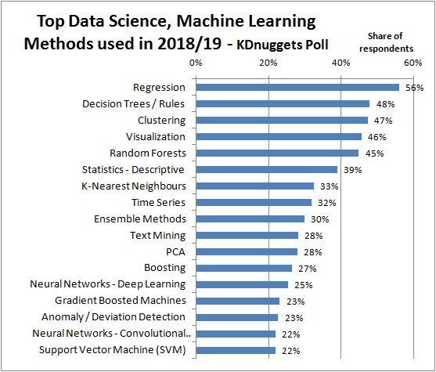
Stručná anotace předmětu
Proces dolování dat Dolování dat, úlohy dolování dat, metodiky pro dolování dat
Statistika v kontextu dolování dat Kontingenční tabulky, regresní analýza, diskriminační analýza, shluková analýza
Strojové učení Základní pojmy, principy strojového učení, typy strojového učení, formy strojového učení, trénovací data, atributy, chybová funkce
Metody dolování dat Rozhodovací stromy, Rozhodovací pravidla, Neuronové sítě, Genetické algoritmy, bayesovské metody, metody založené na analogii
Evaluace modelů kritéria, deskriptivní úlohy, klasifikační úlohy, vizualizace modelů, vizualizace klasifikací, porovnávání modelů, volba nejvhodnějšího algoritmu, kombinování modelů
Předzpracování dat Příprava dat, strukturovaná data, více vzájemně propojených tabulek, odvozené atributy, příliš mnoho objektů, příliš mnoho atributů, numerické atributy, kategoriální atributy, chybějící hodnoty
Notes:
csvukrs

Slide 6
Požadavky na absolvování předmětu – prezenční forma
docházka na semináře min. 60% (10 % hodnocení),
zpracování seminární práce (30% hodnocení),
Analýza vybraných dat dle metodiky CRISP-DM pomocí metod dolování dat (alespoň 5 metod celkově, z nichž alespoň 2 statistické a alespoň 3 ze strojového učení) – odevzdání přes odevzdávárnu v IS SU do 20.12.2023 23:55
zkouška (60% hodnocení)
Celkem maximum: 100
Požadované minimum: 60
Notes:
csvukrs

Slide 7
Požadavky na absolvování předmětu – kombinovaná forma
docházka se nevyžaduje (ale je hodnocena až 10% hodnocení)
zpracování seminární práce (30% hodnocení),
Analýza vybraných dat dle metodiky CRISP-DM pomocí metod dolování dat (alespoň 5 metod celkově, z nichž alespoň 2 statistické a alespoň 3 ze strojového učení) – odevzdání přes odevzdávárnu v IS SU do 20.12.2023 23:55
zkouška (60% hodnocení)
Celkem maximum: 100
Požadované minimum: 60
Notes:
csvukrs

Slide 8
Výukové materiály
Veškeré elektronické materiály je možné nalézt na školní síti: L:\gorecki\public\NPDOD-NKDOD\ (přes https://raimundo.opf.slu.cz/NetStorage/ popř. files.opf.slu.cz)
Notes:
csvukrs

Slide 9
Literatura
Povinná:
BERKA, P. a GÓRECKI, J., 2017. Dolování dat. Skripta SU OPF, Karviná.
BERKA, P., 2003. Dobývání znalostí z databází. Praha: Academia. ISBN 80-200-1062-9.
Doporučená:
CLARK, B., E. FOKOUE a H. H. ZHANG, 2009. Principles and theory for data mining and machine learning. New York: Springer. ISBN 978-0-387-98134-5.
MURPHY, K. P., 2012. Machine learning: A probabilistic perspective. London, England: The MIT Press. ISBN 978-0-262-01802-9.
Notes:
csvukrs

Slide 10
Software
MATLAB
Statistics and Machine Learning Toolbox
https://www.mathworks.com/solutions/data-science.html
trial verze z mathworks.com
Octave – free verze MATLABu
Python
R
RapidMiner
Notes:
csvukrs

Slide 11
Data
Nejlépe vlastní
UC Irvine Machine Learning Repository https://archive.ics.uci.edu
Kaggle: Your Home for Data Science https://www.kaggle.com
KEEL - dataset repository http://www.keel.es a tam KEEL-dataset
Notes:
csvukrs

Slide 12
Název prezentace
Název projektu | Rozvoj vzdělávání na Slezské univerzitě v Opavě
Registrační číslo projektu | CZ.02.2.69/0.0./0.0/16_015/0002400
Dolování dat
Dolování dat
Jan Górecki

Slide 13
Obsah přednášky
Definice …
Historie …
Úlohy …
Příklad …
Postupy (metodiky) …
Software pro …
… Dolování dat

Slide 14
Dolování dat (Data mining)
Non-trivial process of identifying valid, novel, potentially useful and ultimately understandable patterns from data (Fayyad a kol., 1996)
Notes:
Mail (spam kontrola), kreditka (kontrola na fraud), amazon a ebay (doporuceni na produkt), auto (optimalizace p
rovozu)
The data-mining tag says:
Data mining is the process of analyzing large amounts of data in order to find patterns and commonalities.
The pattern-recognition tag says:
Pattern recognition is the term given to the science of automating the classification of input into pre-determined categories, or on the other hand, of being able to recognise particular categories of input by their characteristics.

Slide 15
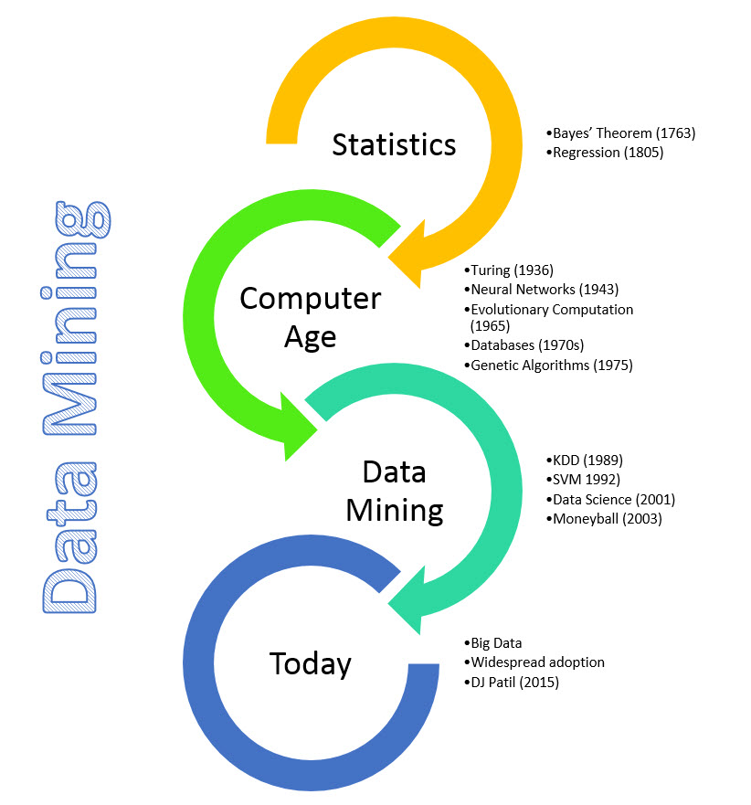
Trocha historie
(1950)
Notes:
https://en.wikipedia.org/wiki/DJ_Patil
In 1936, philosopher Alfred Ayer considered the standard philosophical question of other minds: how do we know that other people have the same conscious experiences that we do?

Slide 16
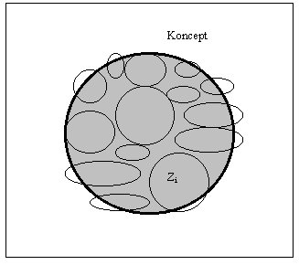
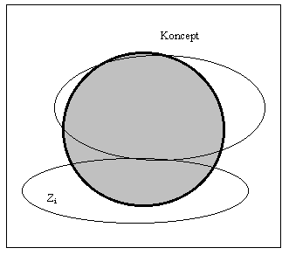
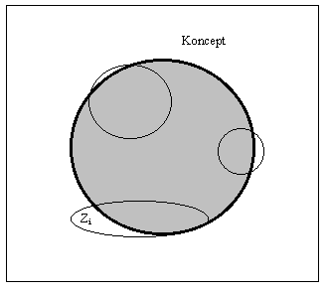
Úlohy dobývání znalostí
Klasifikace/Predikce
Cíl: Nalézt znalosti použitelné pro klasifikaci nových případů.
Příklad: Predikce akciových cen, klasifikace e-mailů jako spam nebo ne-spam.
Deskripce
Cíl: Nalézt dominantní strukturu nebo vazby skryté v datech. Dáváme přednost menšímu počtu méně přesných avšak srozumitelných pravidel.
Příklad: Analýza sociálních médií odhalila, že pozitivní recenze na film často korelují s vyššími prodeji vstupenek v prvním týdnu promítání.
Hledání „Nugetů“
Cíl: Nalézt dílčí překvapivé (vzácné, cenné) znalosti.
Příklad: Odhalení neobvyklých nákupních vzorců v datech o prodeji.
Notes:
csvukrs

Slide 17
Detekce Spamu - Shromažďování a Předzpracování Dat
1. Shromažďování Trénovacích Dat:
Příklad: Sbíráme 1000 e-mailů, z nichž 500 je označeno jako spam a 500 jako ne-spam. Data jsou anonymizována, aby byly odstraněny všechny osobní informace.
2. Předzpracování Dat:
Příklad: E-maily jsou pročištěny od nepotřebných dat, jako jsou hlavičky e-mailů, a text je převeden na malá písmena. "KUP TEĎ!!!" se stane "kup teď".

Slide 18
Detekce Spamu - Analýza Dat (metoda Naivní Bayes)
3. Analýza Dat s Naivním Bayesem:
Základní Idea: Naivní Bayes je statistický klasifikační model založený na Bayesově teorému. Je "naivní", protože předpokládá nezávislost mezi jednotlivými slovy (nebo rysy) ve zprávě, což ve skutečnosti nemusí být vždy pravda.
Příklad Použití Naivního Bayese:
Trénovací Data: Máme trénovací data, kde jsou e-maily již označeny jako spam nebo ne-spam. Model se učí z těchto dat, jak rozpoznat charakteristiky spamových a ne-spamových e-mailů.
Výpočet Pravděpodobnosti: Model vypočítá pravděpodobnost, že daný e-mail je spam nebo ne, na základě frekvence slov v e-mailu. Například, e-mail obsahující slova jako "sleva", "klikněte" a "zdarma" může mít vyšší pravděpodobnost být označen jako spam.
Klasifikace: E-mail je klasifikován jako spam nebo ne-spam na základě vypočítané pravděpodobnosti.

Slide 19
Detekce Spamu - Aplikace Modelu a Výsledek
4. Výsledek Analýzy:
Příklad: Model je nyní schopen s přesností 95% identifikovat, zda je nový e-mail spam nebo ne, na základě jeho obsahu a charakteristik.
5. Aplikace Modelu:
Příklad: Model je integrován do e-mailového systému. Když přijde nový e-mail obsahující "kup teď", je automaticky přesunut do složky se spamem.
6. Aktualizace Modelu:
Příklad: Model se pravidelně aktualizuje s novými daty, aby se zlepšila jeho přesnost. Pokud některé spamové e-maily projdou, uživatelé je mohou manuálně označit jako spam, což pomáhá modelu se učit a zlepšovat.
7. Výsledek:
Příklad: Uživatelé vidí výrazné snížení spamu v jejich doručené poště, což jim umožňuje se soustředit na důležité e-maily a zvyšuje jejich produktivitu.

Slide 20
Aplikační oblasti pro dobývání znalostí
Segmentace a klasifikace klientů banky (např. rozpoznání problémových nebo naopak vysoce bonitních klientů),
Predikce vývoje kursů akcií,
Predikce spotřeby elektrické energie,
Analýza příčin poruch v telekomunikačních sítích,
Analýza důvodů změny poskytovatele nějakých služeb (internet, mobilní telefony),
Segmentace a klasifikace klientů pojišťovny,
Určení příčin poruch automobilů,
Rozbor databáze pacientů v nemocnici,
Notes:
csvukrs

Slide 21
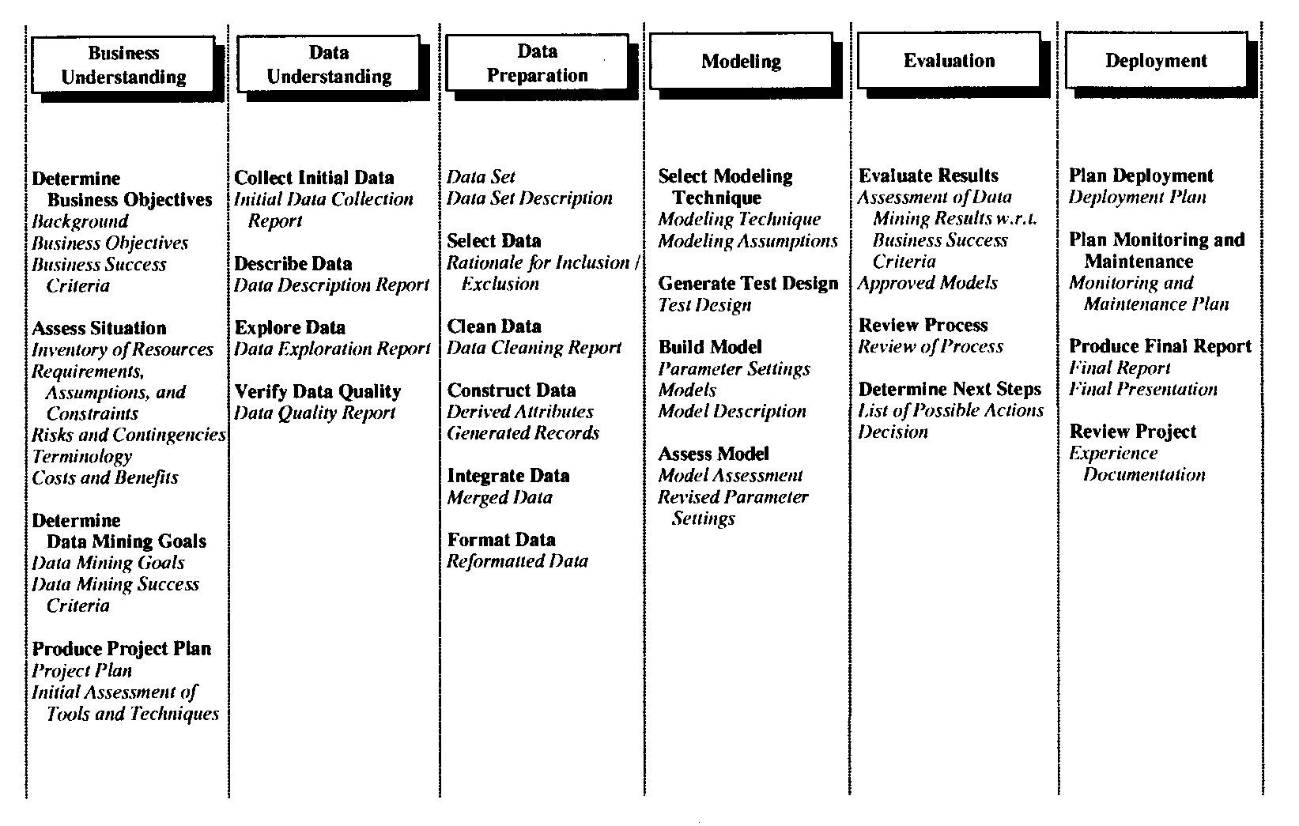
Metodika CRISP-DM
V současnosti de-facto standard podporovaný většinou systémů pro dobývání znalostí
Data Mining
Notes:
csvukrs

Slide 22
Systémy pro dobývání znalostí z databází
pokrývají celý proces dobývání znalostí (od předzpracování po interpretaci),
nabízejí více algoritmů pro analýzu (než „jednoúčelové” systémy strojového učení),
kladou důraz na vizualizaci (ve způsobu práce se systémem i při interpretaci výsledků).
Notes:
csvukrs

Slide 23
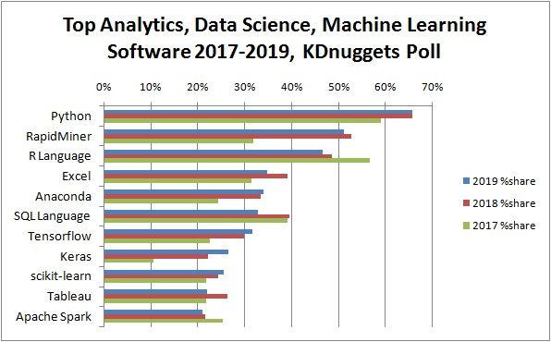
Systémy pro dobývání znalostí z databází
Notes:
csvukrs

Slide 24
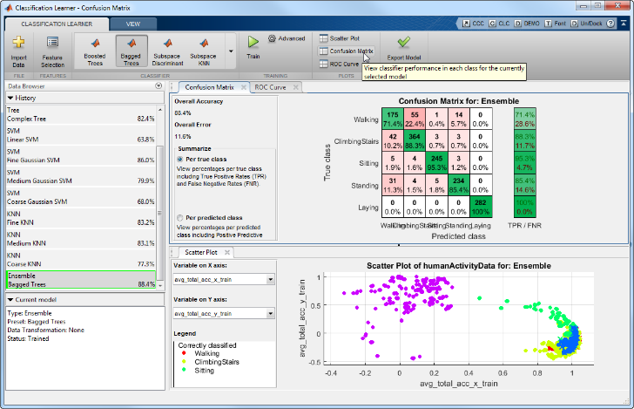
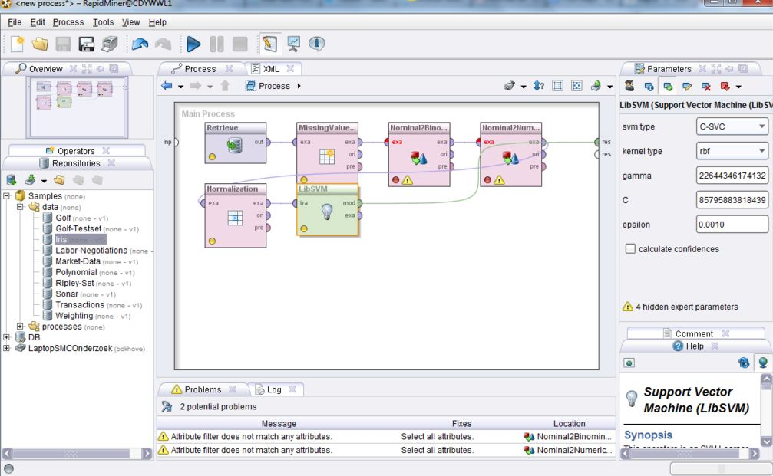
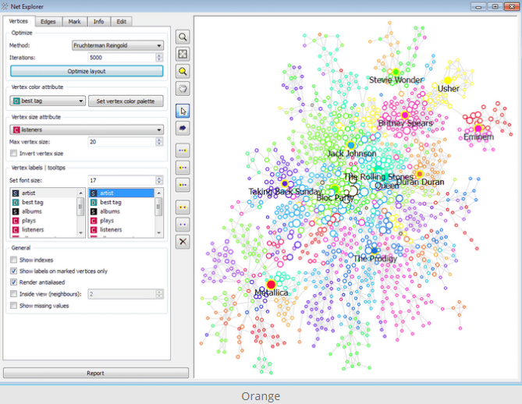
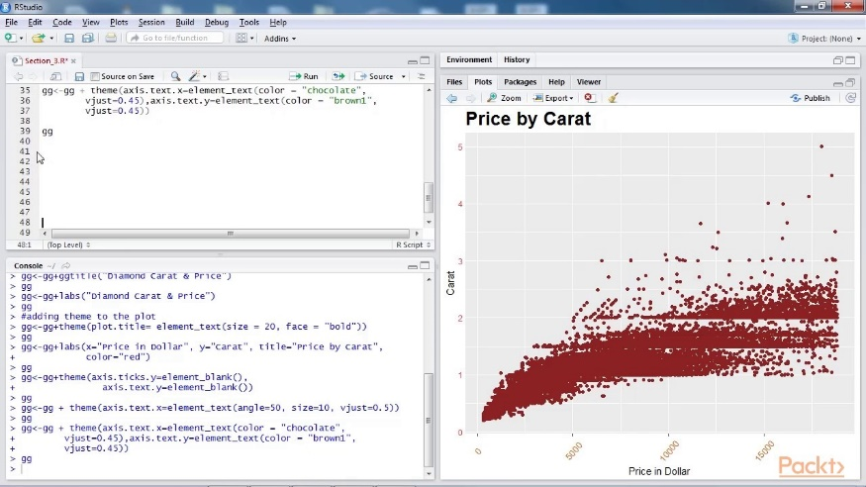
MATLAB, Rapid Miner, Python, R
Notes:
csvukrs

Slide 25
Děkuji za pozornost
Některé snímky převzaty od:
prof. Ing. Petr Berka, CSc. berka@vse.cz

Slide 26
Rozpoznání činnosti uživatele
https://www.mathworks.com/videos/machine-learning-with-matlab-100694.html?elqsid=1569409667237&potential_use=Education
Notes:
Čas 1:25

